Slide 1


G-实验6-8总结与分析--Spark的研究与应用
SY1506412 于思民 SY1506402 阳艳红
SY1506420 王铖成 SY1506205 武一杰

Slide 2
目 录
CONTENTS
2 工作量统计与分析
4 总结与分析
1 软件进度计划与控制
3 配置管理

Slide 3

实验6——实验目的
本实验的实施目的主要是为每个成员制定合适的项目任务，以及能够合理控制每个成员对项目的执行情况并进行追踪，通过这种管理监督能够按照计划进行项目执行并且保质保量地完成，主要用的是MS Project来制定任务和记录任务完成情况。Project中主要为任务的完成情况对比，细节则记录在每周的工作日志中。

Slide 4
实验6——方法与工具
工具
1. 通过使用MS project进行项目的计划安排并进行追踪
2. 每周工作完成后使用工作日志来记录本周实际项目的进展与计划的对比。
项目计划：MS project 工具
3. 探讨计划与实际情况出入的地方，并进行分析，以确立出更准确的计划。
工作日志：Word软件
4.最终得出项目进度控制分析报告。

Slide 5

实验6——实验要点
每周的项目的实施都是根据老师布置的本周的任务，根据每个人的目前的工作相关、优势特点做出一个详细的计划具体到每一个工作时间点。
组员 | 工作特点 | 任务 | 备注
于思民 | 具有良好执行力和领导力，进行任务分配和进度控制，协调小组研究内容。 | 负责组织会议，并按照老师本周布置的任务分配。 | 完成该周布置任务
王铖成 | 具有良好的表达能力，负责每周的课堂演讲；工作认真，完成的作业质量很高。 | 评审意见的记录以及整理 | 完成该周布置任务
阳艳红 | 文笔较好，负责课堂评审意见等的记录；工作认真，任务完成得很好。 | 对项目计划mpp文件进行更新 | 完成该周布置任务
武一杰 | 工作效率高，能按时、积极完成任务。 | 对本周组员工作量进行统计分析 | 完成该周布置任务

Slide 6
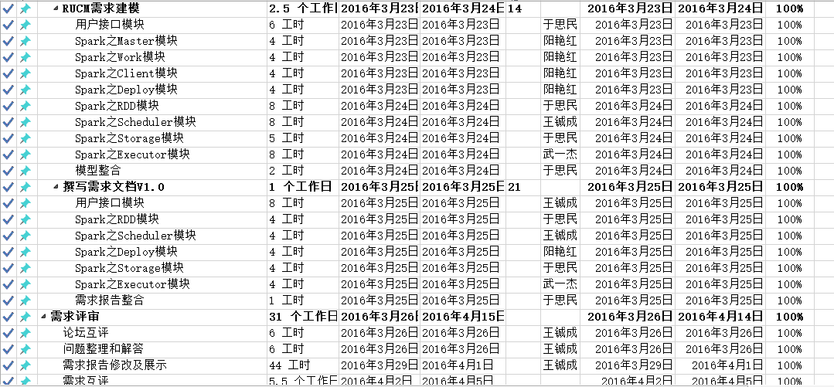
实验6——部分结果展示
时间（2016年） | 地点 | 人员 | 事件
3.12 | G308 | 全体成员 | 确定实验项目，于思民向小组成员介绍项目、任务目标、任务分工、协作方式
3.13-3.17 | - | 全体成员 | 各组员分别对spark项目进行调研学习搜集资料，完成项目计划书。
3.18 | A209 | 全体成员 | 课堂展示，并于结束后布置下周任务。
3.19-3.24 | - | 全体成员 | 对各自负责的模块进行需求分析，文档撰写，并最终交于于思民整理。
3.25 | A209 | 全体成员 | 课堂展示，评审记录。并于结束后布置下周任务。
3.26-4.1 | - | 全体成员 | 根据老师和同学们的意见对需求进行整改，准备复评审。
4.2-4.7 | - | 全体成员 | 与其他小组进行互评，完成统计分析实验的设计。
4.8 | A209 | 全体成员 | 需求复评审。并于结束后布置下周任务。

Slide 7
实验7——实验步骤
2
4
任务调整与控制
任务工作量估计
工作量统计与影响因素分析
执行工作
量记录
3
1

Slide 8
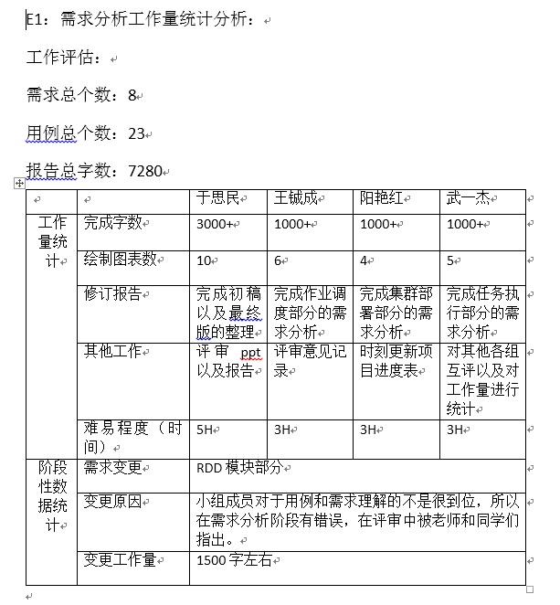
实验7——工作量统计

Slide 9

实验8——实验目的
在软件研发过程中,采用有效方法来记录变更和版本，根据版本的变化来和变更的进行来分析软件研发的进度和预期进行对比，以便调整软件开发的进度，实行变更控制和版本管理。

Slide 10
实验8——实验要点
变更控制
版本管理
每个人进行开发前后都要与github服务器同步，如果多个人编辑同一个文件，那么事先协调好编辑的时间，两个人不同时编辑一个文件。
将项目分为数个模块，分别放在不同文件夹中。每次修改我们都赋予其一个版本号，并记录版本号，修改过的版本都会保留。
2
1
2
10th Week
3
4
3
生成报告
4
变更管理分析
将分析结果记录下来。
经过项目变更管理，项目资料和文档可以方便的检索和管理，谁做出的什么修改都可以一目了然。

Slide 11
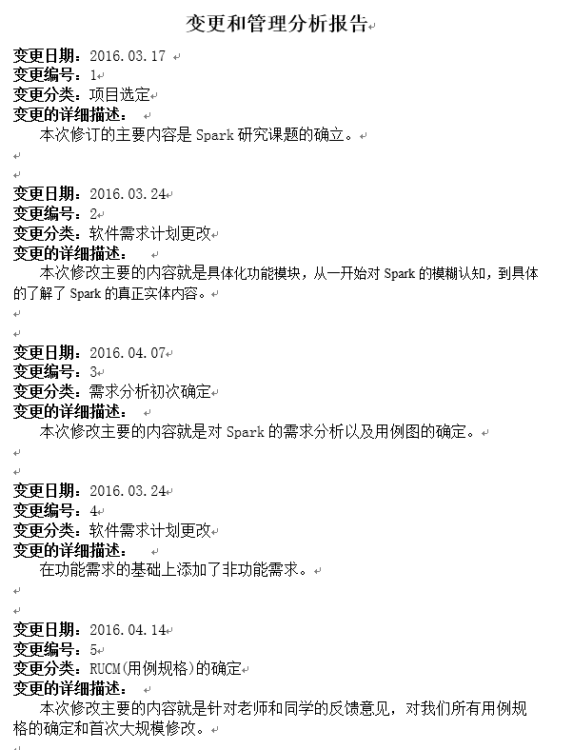
实验8——变更与管理分析报告

Slide 12

总结与分析
1.有时不能及时记录数据，导致数据遗漏。
2.记录的数据的表格还应该进一步设计，能够更详尽。
3.之前的工作日志应该记录到每个人的工作才能够更好的进行分析。

Slide 13
THANKS
@武一杰

